Slide 1
学思践悟 砥砺前行
—2015年新进人员成果汇报
上海蓝泰信息咨询有限公司
马 媛
2016年8月
Notes:
尊敬的各位领导、同事，大家好！
我是蓝泰公司的马媛，首先感谢人事处组织的这次新进人员成果交流会，给了我向大家汇报工作、分享体会、学习经验的宝贵机会。今天汇报的主题是：学思践悟，砥砺前行。

Slide 2
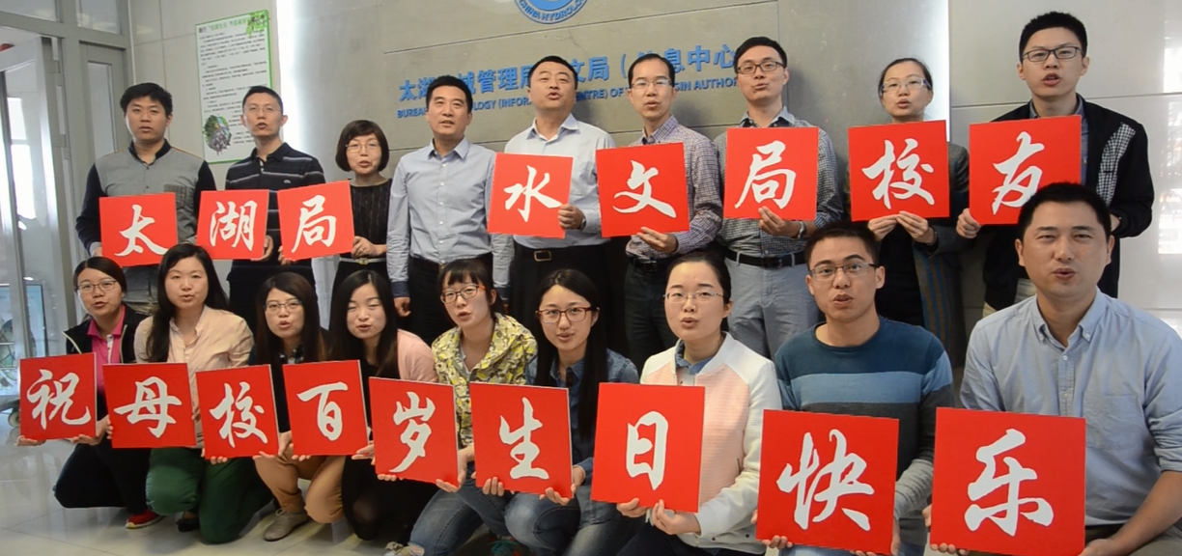
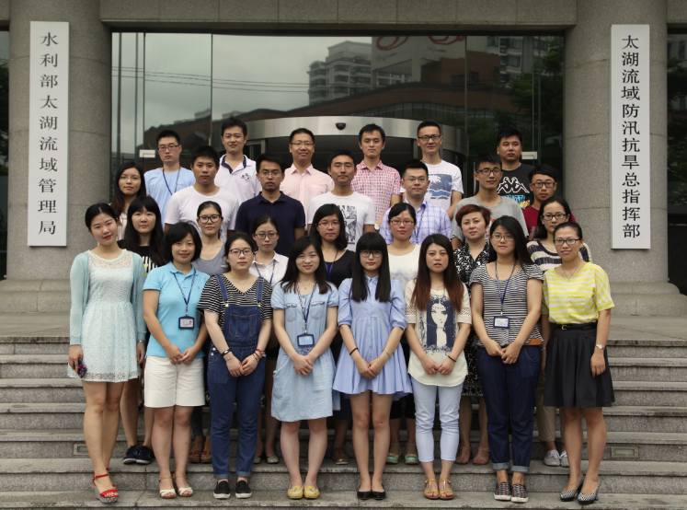
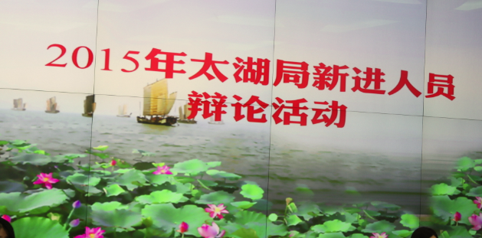
2015.5.11
加入太湖局
2015,5—2016.2
水文局水情处
2016.3—至今
太湖流域水资源监控与保护预警项目办
Notes:
2015年5月，我加入了太湖局这个大家庭，通过参加太湖局组织的新进人员培训，使我对单位环境、流域的基本情况和各项法律法规有所了解，一年来，我先后在水文局水情处和预警系统项目办工作，在领导和同事们的悉心指导和积极帮助下，我尽快完成角色转换，融入团队。一年来，我立足岗位、认真履职。

Slide 3
目录
你别小看PPT
立足岗位，学以致用
1
实践导向，提升能力
2
坚持初心，砥砺前行
3
Notes:
从3个方面将一年来的工作和学习情况简要汇报如下：

Slide 4
1
立足岗位 学以致用
做预报，分析问题，学习总结
要会商，虚心请教，反复演练
写报告，字斟句酌，积累经验
……
问题 不足
学习 积累
收获 体会
学以致用，用以促学，学用相长
岗位职责：水文预报与水情分析
找准方向，踏实勤奋
勤学善思，身体力行
Notes:
2015年5月至2016年2月，我在水文局水情处工作，主要从事水文预报与水情分析工作。这个水文局最年轻的业务部门，为我提供了学以致用、用以促学、学用相长的良好平台。随着工作的逐步开展，任务愈发具体。在经历了太湖高水位时的紧张和超强台风防御的忙碌后，我更加深刻地认识到做好水情工作的责任感和使命感，也使我更加清晰地看到了自己水情业务能力上的短板。找准方向，勤奋认真一定会有所获。认识到自己的不足，意识到只有立足岗位，踏实勤奋才是做好工作的必由之路。每天跑一遍模型，分析预报出现的情况，不断总结经验；虚心请教、认真对待、反复演练做好会商准备；工作中注重规划和报告的学习与思考,在项目报告编写中字斟句酌、积累经验、不断成长……实践让我的业务技能不断增长，工作能力不断加强。

Slide 5
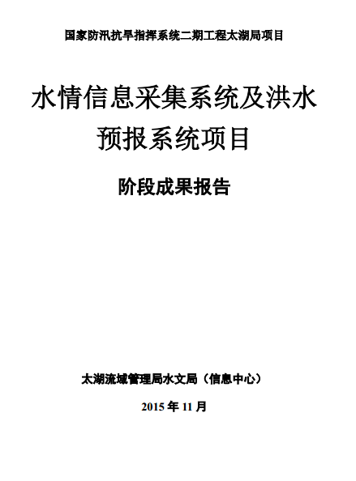
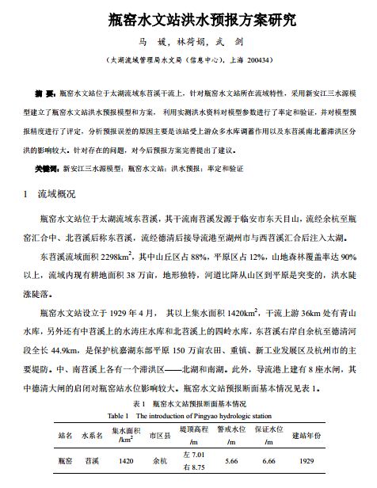
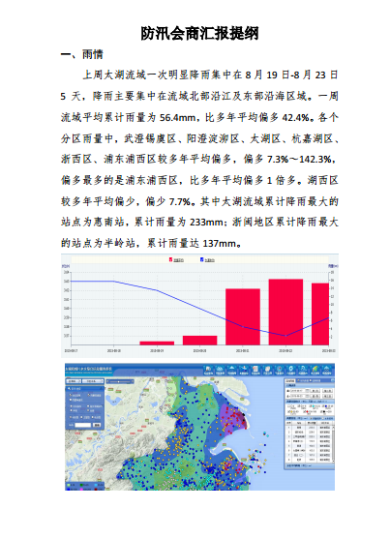
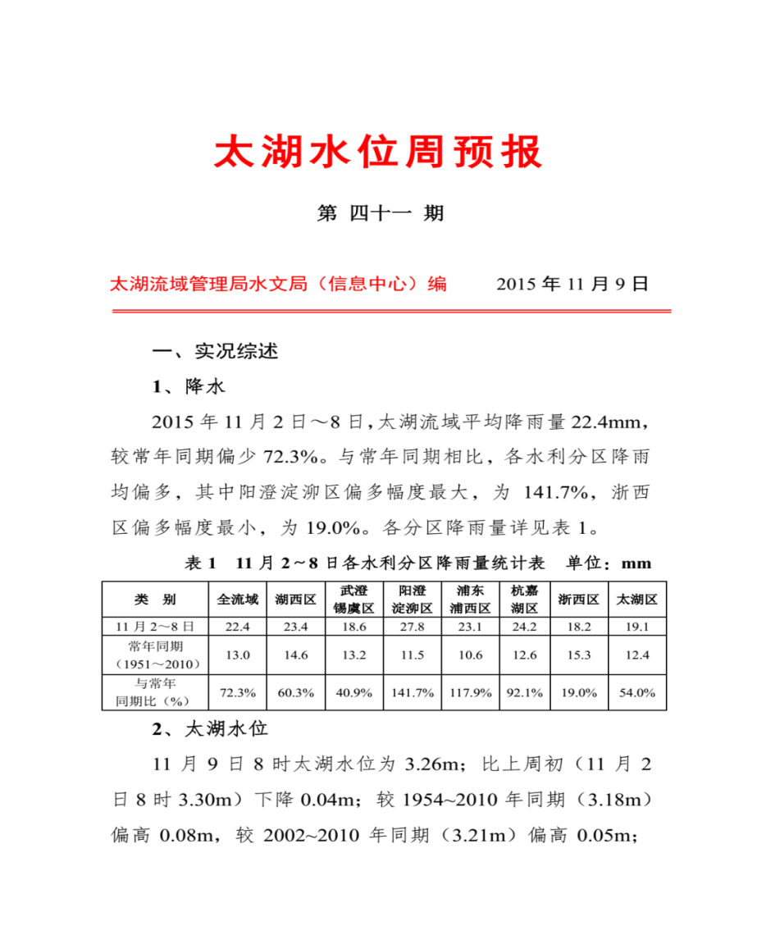
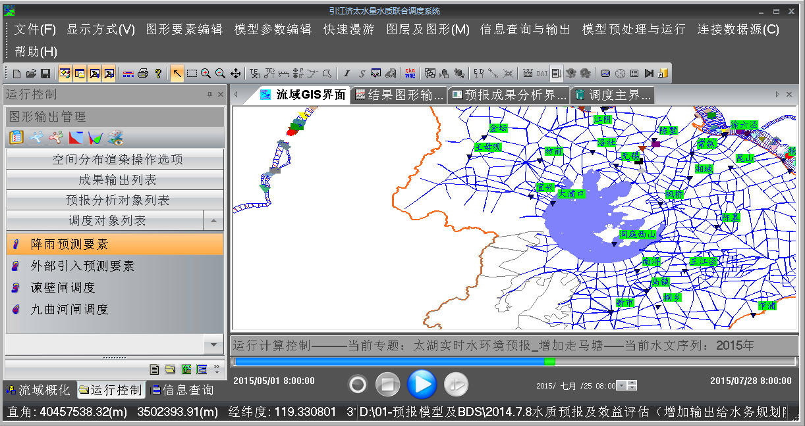
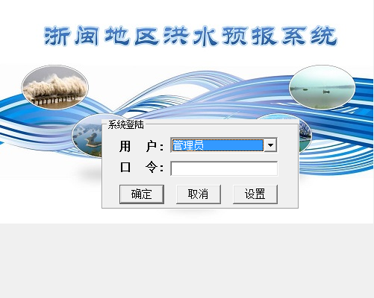
收获 体会
立足岗位，学以致用
存在问题
主动学习
虚心请教
思考总结
提升能力
1
对流域社情、水情和工情加深认识
2
对流域水情特点、变化规律深刻了解
3
对流域水资源开发利用状况有所掌握
4
开拓工作思路、优化工作方法、沉淀知识技能
Notes:
日常水情预报、会商、值班，加深了我对流域社情、水情和工情的了解；汛情快报、值班周报的编写，使我对流域水情特点、变化规律有了深刻地认识；浙闽地区新增预报断面的建模和率定工作，加深了我对浙闽地区产汇流建模思路的理解，提升了业务工作水平，主笔编写了《瓶窑水文站洪水预报方案研究》等论文；2014年度“一湖两河”主要口门出入水量平衡调查分析项目的参与，使我更直观地了解和掌握流域水情、工情及其水资源开发利用状况；江苏省中小河流预警指标和发布办法确定项目的开展，锻炼了我的管理、沟通和组织能力，同时也让我在实践中开拓了工作思路，优化了工作方法，积累了工作经验，沉淀了知识技能。

Slide 6
2
实践导向 提升能力
单纯的执行转为主动思考
法规
规章制度、项目质量管理、招投标法、安全生产、水利工程监理规范等
做好领导布置的某一项具体工作
协调
项目建设现场、不同施工单位、供电、供水、交通、基层政府部门等
管理
组织内部各司其职、项目关键节点及质量管控等
岗位职责：预警中心业务应用系统、预警模型完善与开发项目建设管理和部门日常管理等
Notes:
2016年3月，根据工作需要，我的岗位调整到太湖流域水资源监控与保护预警项目办，任应用系统开发部主任，主要负责预警中心业务应用系统、预警模型完善与开发项目建设管理和部门日常管理等工作。能够参加预警项目建设是个难得的学习与锻炼的机会，同时也充满压力和挑战。项目建设管理与之前仅需做好领导布置的某一项具体工作不同，需要主动熟悉工程建管有关的法律法规、规程规范和规章制度，对综合管理、协调、决断能力要求很高，几乎每天都有新问题需要解决。尤其是在项目建设现场，与不同的施工单位、供电、供水、交通、海事、地方政府部门甚至村民打交道，需要协调处理难以预料的各种问题。作为部门负责人，需要组织部门内部各司其职、加强与各方的沟通协调、做好项目建设关键节点及质量的管控等，加之预警项目建设内容多、专业跨度大、涉及面广，时间紧、任务重、要求高，需要我及时调整工作思路，转换视角，从以往单纯的执行者转换为具体的组织者，既要管大局又要把细节，既要组织更要执行。年轻就是资本，压力也是动力。我对照自己的岗位职责，积极学习有关规章制度，熟悉项目质量管理、招投标法、安全生产、水利工程监理等规程规范知识，在实践中提高沟通协调的能力。通过克服一系列困难，也促使自己逐步从单纯执行向主动思考转变，从独自完成向协同合作转变，实现了角色的转换。

Slide 7
学习 积累
爱岗敬业
认真负责
收获 感悟
前辈指导
找准定位
统筹兼顾
分清缓急
完善自我
提升价值
认识与感悟
注重学习
强化协作
勤于思考
用心做事
Notes:
在此将一些感悟与大家分享：

Slide 8
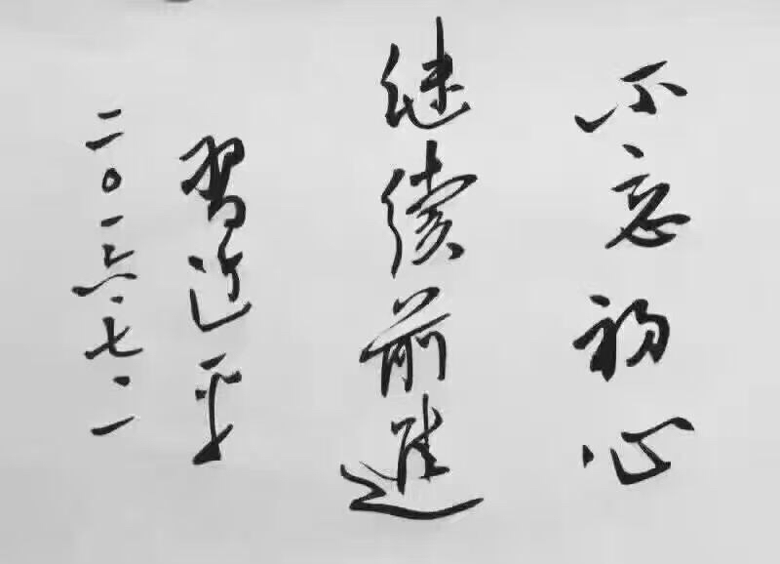
3
坚持初心 砥砺前行
努力方向
工作涉及面广，知识面业务能力离工作要求尚有距离
协调能力有待提高
自我要求
学有所思
思有所悟
悟有所行

Slide 9
站在时间的长轴上，以一个变量堆积的现在的自己，回首望去，谢谢自己的选择
站在
职业规划
2年内
3年内
提高分析判断、沟通协调及综合管理能力
在项目建设管理中能更好的独当一面
全面提高业务水平和综合素质
成为单位不可或缺的一员
3年
规划

Slide 10
谢谢
Thank You
希望能对各位有所帮助
第10页
第一PPT模板网，www.1ppt.com

